Slide 1
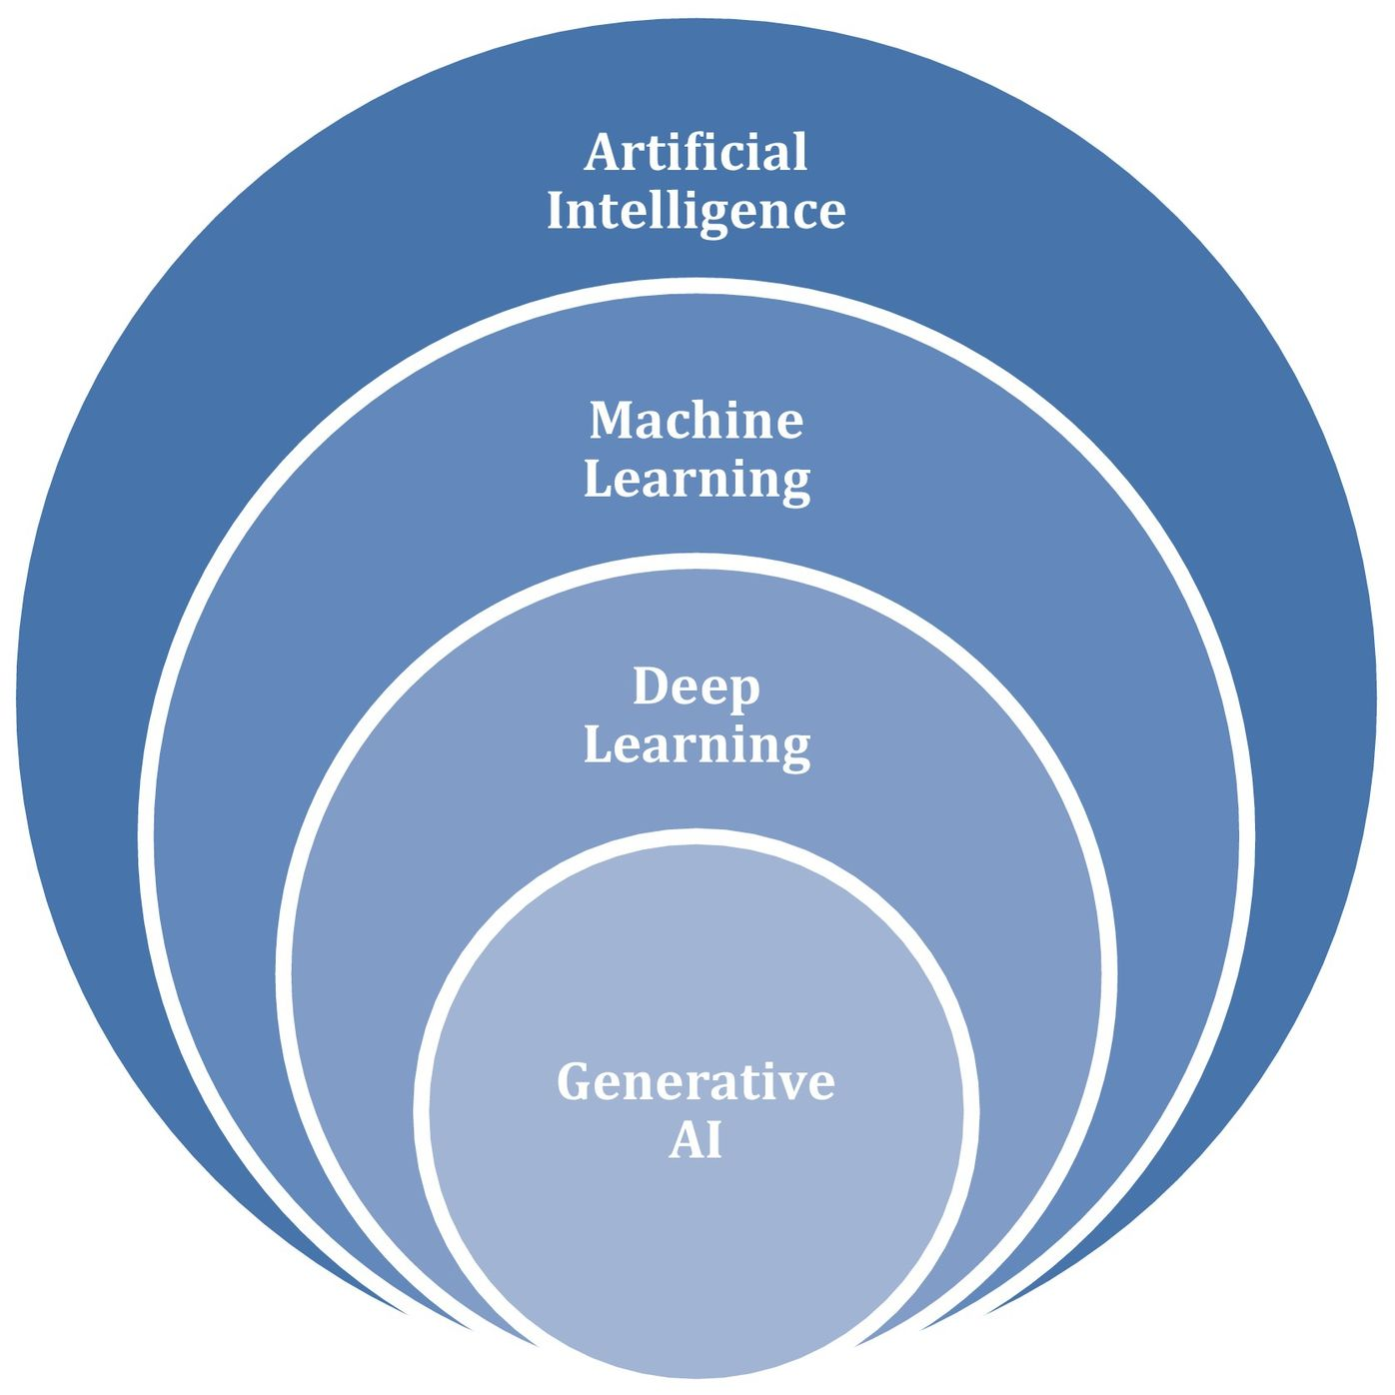
La jerarquía de la Inteligencia Artificial
IA: El concepto general de crear máquinas inteligentes.
Machine Learning: Una rama de la IA donde la máquina aprende sola analizando datos.
Deep Learning: Machine Learning avanzado que usa "neuronas artificiales" para procesar datos complejos.
IA Generativa: Un tipo de Deep Learning que crea contenido nuevo desde cero (textos, imágenes, audio).

Slide 2
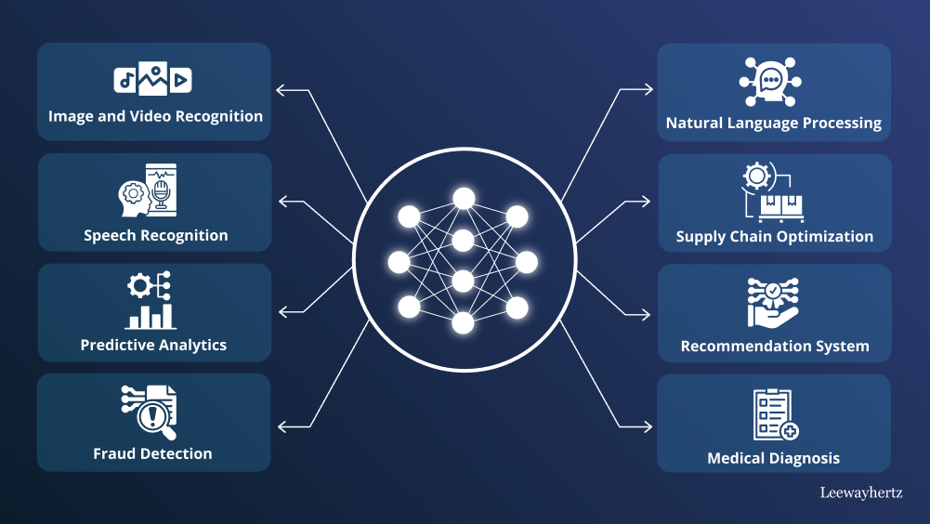

Slide 3
MÓDULO 6 · AGENTES CONVERSACIONALES
Voice AI
Whisper · LLM · ElevenLabs · Realtime
De una nota de voz a un agente que escucha, entiende y responde hablando.
Demo práctica con n8n + Groq Whisper + agente + ElevenLabs
STT
LLM
TTS

Slide 4
¿Qué vamos a aprender hoy?
Objetivo: entender la arquitectura y construir un flujo de voz completo.
1. Escuchar
2. Pensar
3. Hablar
4. Diseñar bien
Convertir audio del usuario en texto.
Speech-to-Text (STT).
Enviar la transcripción al agente para interpretar, razonar y responder.
Convertir la respuesta textual del agente nuevamente en audio.
Controlar longitud, costos, errores, privacidad y experiencia conversacional.
2

Slide 5
La arquitectura mínima de Voice AI
No es una sola tecnología: es un pipeline.
🎙️ AUDIO
Entrada
STT
Whisper
LLM
Agente
TTS
ElevenLabs
🔊 AUDIO
Respuesta
Whisper escucha → el LLM piensa → ElevenLabs habla
3

Slide 6
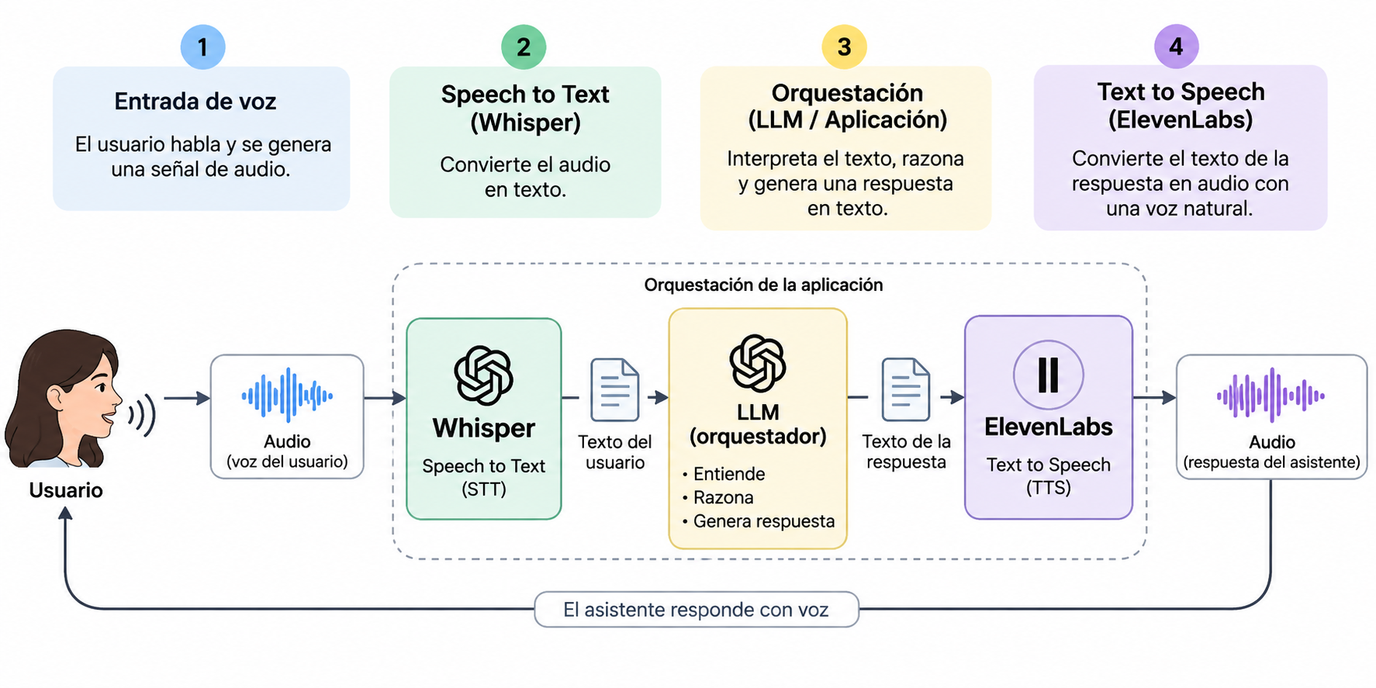
Flujo completo: de voz a voz
La aplicación orquesta cada etapa y devuelve una respuesta hablada.
4

Slide 7
Whisper: el oído del agente
Speech-to-Text / Automatic Speech Recognition (ASR)
Qué hace
Entrada
Recibe audio.
Reconoce el habla.
Devuelve una transcripción en texto.
En nuestra demo: Groq ejecuta Whisper para evitar depender de crédito de OpenAI.
🎙️ nota_de_voz.ogg
Idioma: es
Salida
📝 { "text": "Necesito una cotización..." }
Whisper no razona la respuesta: transcribe.
5

Slide 8
El LLM / Agente: el cerebro
La transcripción se transforma en intención, razonamiento y respuesta.
Recibe
Hace
Devuelve
Texto del usuario
+ instrucciones
+ memoria
+ herramientas
+ RAG (si aplica)
Entiende la intención
Razonamiento
Consulta conocimiento
Usa herramientas
Genera respuesta
Texto breve y natural
listo para TTS.
Regla de clase:
≤ 200 caracteres
6

Slide 9
ElevenLabs: la voz del agente
Text-to-Speech (TTS): convierte la respuesta del LLM en audio.
Qué aporta
Entrada
Voces sintéticas naturales.
Text-to-Speech.
Diseño y clonación de voz.
Productos de agentes de voz.
Control de estilo y características de la voz.
📝 “¿Qué producto o servicio te interesa?”
Salida
🔊 Audio generado
En n8n: API Key → xi-api-key
+ Voice ID + texto del agente.
7

Slide 10
¿Qué cambia con Voice / Realtime?
En lugar de encadenar solo archivos y textos, la conversación se vuelve continua.
Pipeline clásico
Realtime
Experiencia
Audio completo
↓
STT
↓
LLM
↓
TTS
↓
Audio completo
Audio en streaming
↓
Sesión conversacional
↓
Respuesta mientras la interacción continúa
Menor latencia
Turn-taking
Interrupciones
Conversación más natural
Contexto de sesión
8

Slide 11
Whisper vs ElevenLabs vs Voice / Realtime
No compiten exactamente entre sí: resuelven capas distintas.
Comparación | Whisper | ElevenLabs | Voice / Realtime
Idea principal | Reconocimiento de voz (ASR) | Plataforma de IA de voz | IA conversacional por voz
Entrada típica | Audio | Texto o audio | Audio en tiempo real
Salida típica | Texto | Audio / texto | Audio y/o texto
Speech-to-Text | Función principal | Scribe | Puede transcribir
Text-to-Speech | — | Función destacada | Sí
Razonamiento / LLM | — | Se integra con LLMs/agentes | Integrado en modelo/sesión
9

Slide 12
Comparación funcional
La diferencia clave aparece en tiempo real, turn-taking y especialización de voz.
Comparación | Whisper | ElevenLabs | Voice / Realtime
Conversación en tiempo real | No por sí solo | ElevenAgents / Speech Engine | Función central
Interrupciones / turn-taking | — | En productos de agentes | Nativo en Realtime
Clonación de voz | — | Una de sus fortalezas | No es el objetivo principal
Tono/entonación para razonar | Salida principal: texto | Depende del producto/pipeline | Speech-to-speech trabaja con audio
Caso típico | Reuniones, audios, subtítulos | Voiceovers, voces y agentes | Soporte y asistentes conversacionales
Cómo pensarlo | “Oído → texto” | “Infraestructura especializada en voz” | “Escucha + entiende + responde”
10

Slide 13
Diseño defensivo: ¿qué puede fallar?
Voice AI necesita contingencias claras.
STT falla
LLM se extiende
TTS / API
Audio vacío o corrupto.
Ruido excesivo.
Transcripción vacía.
→ IF de validación
→ Pedir reintento.
Respuesta demasiado larga.
Costos y mala UX.
→ Prompt ≤ 200 caracteres
→ Truncado defensivo.
Credencial inválida.
Voice ID no permitido.
Cuota / plan.
→ Validar API y tener fallback a texto.
13

Slide 14
Costos y UX: por qué las respuestas deben ser cortas
Cada interacción puede sumar consumo en varias capas.
STT
LLM
TTS
Duración / procesamiento del audio.
Tokens de entrada + salida.
Texto convertido a voz / uso del servicio.
Regla práctica: en voz, menos suele ser más. Menor latencia + menor costo + menor fatiga cognitiva.
14

Slide 15
Nuestra demo en n8n
Construimos el pipeline por etapas y validamos cada nodo.
1
2
3
4
5
6
7
Telegram
Nota de voz
Download
Audio .ogg
Groq Whisper
STT
IF
¿Transcripción válida?
AI Agent
Cerebro / RAG
ElevenLabs
TTS
Telegram
Send Voice
Para esta clase: Groq Whisper reemplaza el STT de OpenAI; el concepto sigue siendo exactamente STT → Agente → TTS.
11

Slide 16
Prompting para voz
Una buena respuesta escrita no siempre es una buena respuesta hablada.
Reglas recomendadas
Sos un asistente conversacional.
Respondé en español de forma clara y natural.
Tu respuesta será convertida a audio.
REGLAS:
- Máximo 200 caracteres.
- Usá frases cortas.
- No uses markdown ni URLs.
- No inventes información.
• Máximo 200 caracteres.
• Frases cortas y naturales.
• Sin Markdown.
• Sin URLs.
• Sin emojis.
• Evitar listas largas.
• Si no entiende, pedir aclaración brevemente.
12

Slide 17
Privacidad y compliance
El audio puede contener información sensible: tratémoslo como dato transaccional.
Buenas prácticas
Para la demo
Procesar el binario y descartarlo cuando ya no sea necesario.
Evitar persistir audios sin motivo.
No hardcodear API keys.
Usar Credentials / Secrets.
Limitar permisos de las API keys.
Audio → procesamiento → respuesta.
No necesitamos construir un repositorio permanente de notas de voz.
Separar logs técnicos de contenido sensible.
15

Slide 18
Voice AI = escuchar + entender + responder
STT → LLM / Agent → TTS
La tecnología importa. La experiencia conversacional también.

